Slide 1

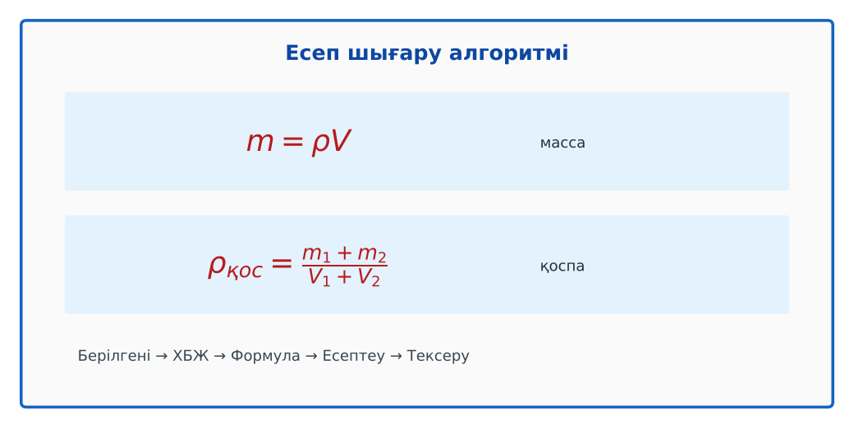
ФИЗИКА · 7-СЫНЫП · 22-САБАҚ
Бөлім: Тығыздық
Тығыздықты есептеу. БЖБ №3
Педагог: ______________________
Құндылық: Әділдік және жауапкершілік
Notes:
Сабақтың тақырыбы: Тығыздықты есептеу. БЖБ №3. Бөлім: Тығыздық. Ұйымдастыру кезеңі: сәлемдесу, түгендеу, бағалау парағын тарату. (Тақырып пен сурет шертілгенде пайда болады.)

Slide 2

Сабақтың мақсаты
Сабақтың басы · 6 мин
Оқу мақсаттары (бағдарлама)
Сабақ соңында біз:
7.2.2.15 – тығыздықтың формуласын есептер шығаруда қолдану
1
Тығыздық формуласын қолданып, масса, көлем, тығыздықты есептейді
2
Шамаларды SI жүйесіне дұрыс түрлендіреді
3
Құрама есептерді (қоспа, қуыс) шешеді
4
Есептің жауабының шынайылығын тығыздық кестесімен тексереді
Notes:
Мақсаттарды бір-бірлеп шертіп ашыңыз. Проблемалық жағдаяттан кейін осы слайдқа оралып, мақсатты оқушылармен бірге тұжырымдаңыз.

Slide 3


Білімді өзектендіру: «Ребус»
Сабақтың басы · 6 мин
Оқушылар физикалық термин жасырылған ребусты шешеді; одан кейін «№3 зертханалық жұмыс. «Сұйықтар мен қатты денелердің тығыздығын анықтау»» тақырыбы бойынша 2 сұрақ қойылады.
Өткен тақырып: №3 зертханалық жұмыс. «Сұйықтар мен қатты денелердің тығыздығын анықтау»
Әділдік және жауапкершілік
«Тура биде туған жоқ» (халық мақалы).
Notes:
Әдіс: «Ребус». Оқушылар физикалық термин жасырылған ребусты шешеді; одан кейін «№3 зертханалық жұмыс. «Сұйықтар мен қатты денелердің тығыздығын анықтау»» тақырыбы бойынша 2 сұрақ қойылады. Шерткенде құндылық пен дәйексөз шығады: «Тура биде туған жоқ» (халық мақалы).

Slide 4


Проблемалық жағдаят
Сабақтың басы · 6 мин
Цистернаның көлемі 50 м³. Оған неше тонна мұнай сыяды? Темір жол цистернасын жобалаушы инженер қандай есеп шығарады?
Болжамдарыңды айтыңдар! Бүгінгі сабақтың тақырыбы қандай болуы мүмкін?
Notes:
Проблемалық сұрақты оқып, болжамдарды тыңдаңыз. Шерткенде төменгі тапсырма шығады. Жауапқа сабақ соңында қайта оралыңыз.

Slide 5

Жаңа білім
Сабақтың ортасы · 10 мин
ρ = m/V; m = ρV; V = m/ρ.
Қоспа тығыздығы: ρ = (m₁ + m₂)/(V₁ + V₂).
Есеп шығару алгоритмі: Берілгені → ХБЖ → Формула → Есептеу → Тексеру.
Тығыздыққа есеп шығару
Notes:
Әдіс: Демонстрациялық тәжірибе + «Болжа – бақыла – түсіндір». Мұғалім тәжірибені бастамас бұрын оқушылардан нәтижені болжауды сұрайды, тәжірибені көрсетеді, кейін нәтижені бірге түсіндіреді. Тармақтар шерткен сайын бір-бірлеп шығады – әрқайсысын талқылаңыз.

Slide 6

Негізгі формулалар мен ұғымдар
Сабақтың ортасы · 10 мин
ρ = m/V; m = ρV; V = m/ρ.
1
Қоспа тығыздығы: ρ = (m₁ + m₂)/(V₁ + V₂).
2
Notes:
Формулаларды шертіп бір-бірлеп ашыңыз. Әр шаманың мағынасын, өлшем бірлігін оқушылардан сұраңыз.

Slide 7

Графикпен жұмыс: Кейбір заттардың тығыздығы
Сабақтың ортасы · 10 мин
Графикті талда
Ең үлкен және ең кіші мәнді тап.
Мәндерді салыстырып, қорытынды жаса.
Бұл деректер күнделікті өмірде қайда қолданылады?
Notes:
График шерткенде пайда болады, содан кейін сұрақтар бір-бірлеп шығады. Оқушылар графикті «оқуды» үйренеді: осьтер, бірліктер, тәуелділік түрі.

Slide 8

Суретпен жұмыс
Сабақтың ортасы · 10 мин
Суретте не бейнеленген? Қандай физикалық шамалар мен заңдылықтарды көрсетеді? Өз сөзіңмен түсіндір.
Notes:
«Суретті оқу» тапсырмасы: оқушылар жұппен суреттерді сипаттайды, мұғалім жетекші сұрақтар қояды. Суреттер шерткенде кезекпен шығады.

Slide 9


Виртуалды зертхана: PhET
Сабақтың ортасы · 10 мин
Симуляцияны QR-код арқылы ашыңдар.
Параметрлерді өзгертіп, нәтижені бақылаңдар.
Қандай шама қалай өзгереді? Қорытындыны дәптерге жазыңдар.
Сілтеме: https://phet.colorado.edu/en/simulations/density
PhET симуляциясы
Notes:
Симуляцияны интерактивті тақтада көрсетіңіз немесе оқушылар смартфонмен ашады. Тілді беттің жоғарғы жағынан ауыстыруға болады.

Slide 10

Деңгейлік тапсырмалар
Сабақтың ортасы · 8 мин
С
В
А
С деңгейі
В деңгейі
талдау, жинақтау
А деңгейі
қолдану
білу, түсіну
Деңгейіңді өзің таңда. А деңгейін орындасаң – В деңгейіне өт!
Notes:
Деңгейлер баспалдақ сияқты шерткен сайын шығады. Саралау «Таңдау» арқылы. ЕББҚ оқушыларына: суретті тірек-сызба және қадамдық нұсқаулық; ірі шрифтті (16–18) карточкалар, формулалар жадынамасы.

Slide 11

А деңгейі: білу, түсіну
Сабақтың ортасы · 8 мин
А
Көлемі 50 м³ цистернаға неше тонна мұнай сыяды? (ρ = 800 кг/м³)
Жауабы: m = 40 000 кг = 40 т.
Notes:
Жауап кілті шерткенде ғана шығады – оқушылар орындап болғаннан кейін көрсетіңіз. А деңгейі: m = 40 000 кг = 40 т.

Slide 12
В деңгейі: қолдану
Сабақтың ортасы · 8 мин
В
Көлемі 200 см³ стақанға толтырып құйылған күнбағыс майының массасы 186 г. Майдың тығыздығын тап.
Жауабы: ρ = 0,93 г/см³ = 930 кг/м³.
Notes:
Жауап кілті шерткенде ғана шығады – оқушылар орындап болғаннан кейін көрсетіңіз. В деңгейі: ρ = 0,93 г/см³ = 930 кг/м³.

Slide 13
С деңгейі: талдау, жинақтау
Сабақтың ортасы · 8 мин
С
200 г су мен 100 г спирт араластырылды (ρ_сп = 800 кг/м³). Көлем өзгермейді деп алып, қоспаның тығыздығын тап.
Жауабы: V = 200 + 125 = 325 см³; ρ = 300/325 ≈ 0,92 г/см³ = 920 кг/м³.
Notes:
Жауап кілті шерткенде ғана шығады – оқушылар орындап болғаннан кейін көрсетіңіз. С деңгейі: V = 200 + 125 = 325 см³; ρ = 300/325 ≈ 0,92 г/см³ = 920 кг/м³.

Slide 14

Бөлім бойынша жиынтық бағалау №3
Сабақтың ортасы · 17 мин
«Тығыздық» бөлімі бойынша
Тапсырмаларды өз бетіңше орында
Уақытты қадағала, жауабыңды таза жаз
Жұмысты уақытында тапсыр
Notes:
БЖБ спецификацияға сәйкес өткізіледі. Нұсқаулық беріңіз, уақытты қадағалаңыз, жұмыстарды жинаңыз.

Slide 15


Бекіту: Quizizz викторинасы
Сабақтың соңы · 5 мин
1
m = ρV: ρ = 2700, V = 0,01 м³
27 кг
2
V = m/ρ: m = 9 кг, ρ = 900
0,01 м³
Quizizz
3
1 т = ? кг
1000
Notes:
Жауаптар жасыл белгімен шерткен сайын бір-бірлеп шығады. 1) 27 кг; 2) 0,01 м³; 3) 1000. Онлайн нұсқасын Quizizz платформасында дайындаңыз (https://quizizz.com/).

Slide 16

Рефлексия: «Екі жұлдыз, бір тілек»
Сабақтың соңы · 5 мин
Сабақта жақсы шыққан екі нәрсе және жетілдіргісі келетін бір нәрсе.
9–10 балл
Өте жақсы
7–8 балл
Жақсы
5–6 балл
Қанағаттанарлық
0–4 балл
Қолдау қажет
Notes:
Рефлексияны 2–3 минутта өткізіңіз. Бағалау шкаласы бойынша оқушылар өз балын анықтайды.

Slide 17

Үй тапсырмасы
Сабақтың соңы · 5 мин
А
А деңгейі
В
В деңгейі
С
С деңгейі
§14–15; 3 есеп.
Ас үйдегі өнімдерге 2 есеп құрастыру.
Қорытпаға (алтын + күміс) есеп құрастырып шығару.
Notes:
Үй тапсырмасы сараланған: оқушы деңгейін өзі таңдайды. Kundelik.kz-ке енгізіңіз.

Slide 18
Сабаққа белсенді қатысқандарыңа рахмет!
«Тура биде туған жоқ» (халық мақалы).
Notes:
Сабақты қорытындылау.

